Slide 1
이브와 ICT멘토링
어린이를 위한
자연학습(꽃) 프로그램
신라대학교 ATOM
Notes:
안녕하십니까
어린이를 위한 자연학습 프로그램 발표 시작하겠습니다

Slide 2
목차
INDEX
1 제작 동기
2
프로그램
설명 및
진행 계획
3
기대효과
Notes:
목차는 다음과 같이 제작 동기, 프로그램 설계 및 진행계획, 기대 효과가 있습니다

Slide 3
프로그램 제작 동기
Notes:
첫번째로 프로그램 제작 동기에 관하여 설명 시작하겠습니다.

Slide 4






프로그램 제작 동기
왜 게임을 ?
Notes:
먼저, 저희 팀이 게임이라는 장르를 선택한 이유에 대해 말씀드리겠습니다. ★
미디어의 발달로 인하여 요즘 어린이들은 밖에서 뛰어놀기보다 집에서 게임 하기를 즐기고 있습니다.
심지어 이제 막 걸음마를 뗀 어린 아이까지도 식당에 가면 휴대폰으로 영상을 보는 모습을 쉽게 찾아볼 수 있습니다. ★★
이러한 현상은 발달 지체, 공격성 증가, 디지털 치매, 전자기기 중독과 같은 사회문제를 야기하기도 하지만
스마트폰과 컴퓨터만 있으면 뭐든 할 수 있는 요즘 시대에 무조건 멀리하기도 쉽지않습니다. ★
이에 저희는 미디어를 즐기는 가장 흔한 방법인 게임을 하면서 미디어의 순기능인 지식습득을 할 수 있는 프로그램을 만들면 어떨까 하고 생각했습니다.

Slide 5


프로그램 제작 동기
왜 꽃 ?
Notes:
많은 주제 중에 꽃을 주제로 한 이유는 저희 팀장의 사촌동생 때문이 큽니다.
실제로 사촌동생과 공원에서 산책을 하던 중 제비꽃을 가리키면서 이 꽃이 무슨 꽃인지 아냐고 물었을 때
‘꽃’ 이라는 대답을 들은 적이 있다고 하였습니다.
요즘에 유행하는 게임에 관하여 물어보았을 때는 신이 나서 계속 이야기하던 아이에게
‘제비꽃’ 이라는 예쁜 이름은 그저 꽃 이었습니다.
앞에서 말씀 드린 게임과 지식습득, 꽃에 대한 무관심을 해결하기 위해 ★
어린이를 위한 ‘꽃 키우기 게임’이라는 프로그램을 제작하였습니다.

Slide 6
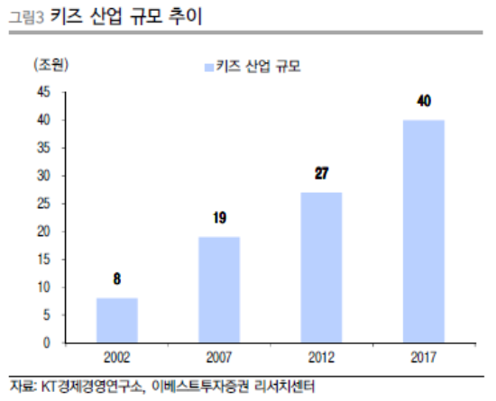
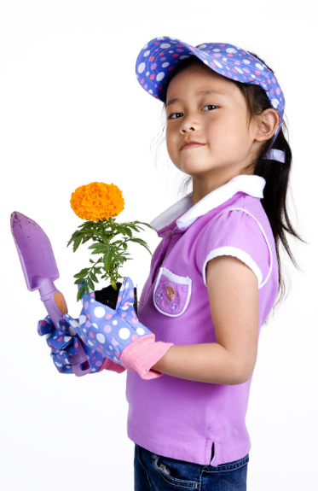
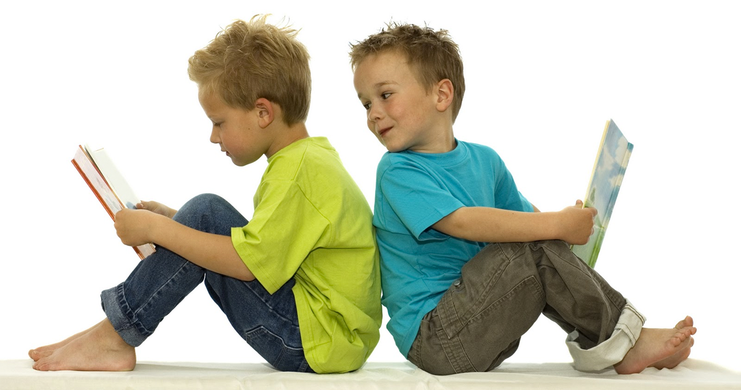
프로그램 제작 동기
왜 어린이?
Notes:
다음은 저희가 왜 어린이를 대상으로 했는지에 대한 이유를 말씀드리겠습니다.
최근 유아들을 대상으로하는 사업이 사회적으로 크게 주목되고 있습니다.
출산율은 비록 낮아지고 있지만 그만큼 아이들의 교육에 대한 관심또한 증가하고 있습니다. ★
다음 자료를 보시면 국내 키즈산업은 2002년 8조원으로 시작해 15년만에
다섯배 성장하여 40조원으로 성장하였습니다.
한국콘텐츠진흥원에 따르면 향후 2년 내 시장은 25%가량 더 커져 50조원에 달할것으로 예측하고 있습니다.
이렇듯 키즈산업이 성장하면서 사회적으로 이목이 집중되어 그에따른 콘텐츠가 증가하고 있고
저희 또한 어린이를 대상으로 하여 만드는 이 프로그램 또한 브랜드화 될 수 있지 않을까라는 기대를 하고있습니다.

Slide 7
프로그램 설명 및
진행 계획
Notes:
프로그램 설명 및 진행 계획에 대해서 말씀드리겠습니다

Slide 8


프로그램 구성
시작 화면
귀여운 이미지 사용
어렵지 않은 진화 이벤트
결과 A B
씨앗 고르기
짧은 시간 CLEAR
진화 이벤트
A
B
C
씨앗 키우기
Notes:
다음으로 꽃 키우기 게임의 구성에 대해서 말씀드리겠습니다.
꽃 키우기 프로그램은
시작화면,
사용자 얼굴 등록,
씨앗 고르기,
키우기 실행화면,
각 단계별 진화 이벤트로 구성할 것입니다
결과는 키우기의 각 요소 별 횟수로 결정되며 이에 대한 설명은 시작 화면의 ‘설명보기’ 버튼으로 확인 할 수 있습니다.
게임을 구상하면서 신경 쓴 부분이 있다면 어린이들이 대상인 만큼★
귀여운 이미지 사용과 ★어렵지 않은 진화이벤트 ★ 짧은시간 클리어 할 수 있도록 한다는 점 이 있습니다

Slide 9
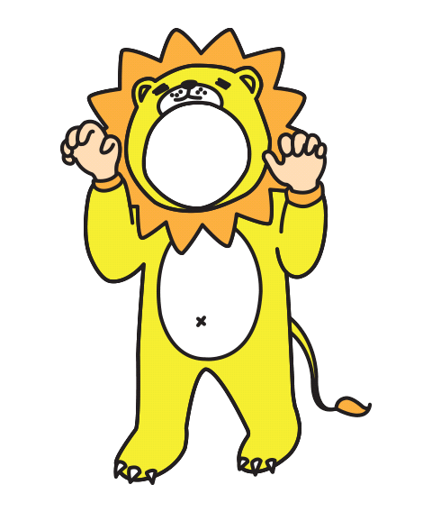



중요시 여기는 것
Notes:
다음은 프로그램에서 저희팀이 중요하게 여긴 항목들 입니다.
첫번째로 데이터베이스사용 입니다.
데이터베이스 사용으로 친구와 전적을 공유한다던가, 중간에 프로그램을 종료하더라도 저장가능해서 이어할 수 있습니다. 또 활용할 수 있는 예로 프로그램 내에서 풀었던 퀴즈 결과를
부모가 확인 할 수 있어서 어린이들이 학습을 잘 하고 있는지 부모들이 확인 할 수 있습니다.
두번째로 어린이에게 친숙한 귀여운 디자인 입니다.
이 귀여운 디자인은 프로그램에서 필요한 그림파일을 포토샵으로 직접 제작 함으로써
개발부서와 디자인부서가 따로 있는 기존의 프로그램과 달리 필요한 파일을 저희가 원하는대로 제작할 수 있습니다
세번째로 실제 어린이가 좋아해야한다는 것 입니다.
저희조원들은 사촌동생 또는 옆집아이등 테스트할 인원이 많습니다. 따라서 이 부분은 계발 중간중간 실제 아이들에게 테스트를 받고
실제 어린이가 좋아하는 프로그램을 위한 개선사항을 들을 제작과정에서 확인할 수 있습니다
사용자가 직접적으로 드러나야한다는 것 입니다.
영상처리 알고리즘을 이용해서 사용자의 사진을 입력받아 배경을 제거하고 농부사진에 합성하는 작업을 통해서
사용자가 프로그램에 직접 등장하여 실제로 자신이 꽃을 키우는듯한 느낌을 줍니다.

Slide 10
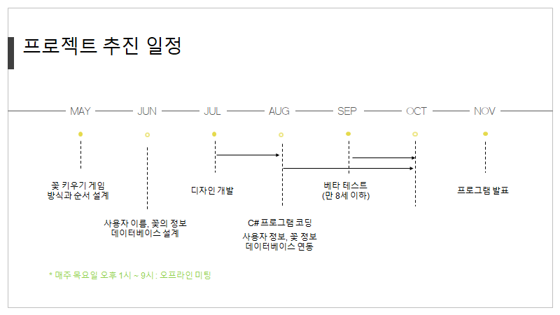
Notes:
다음은 프로젝트 추진 일정은 다음과 같습니다.
5월에는 꽃 키우기 게임 방식과 순서를 설계하고
6월은 사용자 이름 및 꽃의 정보를 저장할 데이터베이스 테이블을 설계합니다.
7월에 꽃 키우기 게임 디자인을 개발하고
8월부터 c# 프로그램 코딩 및 사용자 정보 및 꽃 정보를 데이터베이스와 연동합니다.
9월부터 만 8세 이하 유아들을 대상으로 테스트를 시행할 것입니다.
11월 테스트 결과 및 프로그램에 대한 발표를 합니다.
회의는 매주 목요일 오후 1시부터 9시까지 수업이 없는 팀원들끼리 진행 한 후
9시에 모든 조원이 모였을 때 하루동안의 회의 내용을 정리합니다.

Slide 11
기대효과
Notes:
다음으로 기대효과입니다★

Slide 12
기대효과
“
“
“
게임을 통한 접근으로
교육에 대한
거부감 감소
‘키우기’방식을 이용한
자연에 대한
관심 증가
어린이를 대상으로 함으로써
모든 연령에 대한 진입장벽이 낮아짐
”
”
”
Notes:
이 꽃 키우기 프로그램으로 기대할 수 있는 효과로는 ★
첫 번째로 게임을 통한 접근으로 교육에 대한 거부감이 감소합니다.
평소 자신이 좋아하던 기기로 게임을 하는 것 뿐인데 교육이 되는 것 입니다.
이 과정에서 어린이들은 재미를 느껴 비슷한 다른 교육용 게임에도 거부감이 감소 할 것 입니다. ★
두 번째는 키우기 방식을 이용한 자연에 대한 관심 증가 입니다.
아이들은 가지고 노는 장난감이나 심지어 자기가 그린 그림에게 까지도 이름을 붙이며 소중하게 대합니다.
이 프로그램과 같은 키우기 게임은 어린이들로 하여금 캐릭터에 대한 애착관계를 형성합니다.
다른 게임들 보다 조금 더 관심을 가짐으로써 자연에 대한 관심 증가로 이어질 수 있습니다. ★
세 번째는 어린이를 대상으로 함으로써 교육용 게임에 대한 모든 연령의 진입장벽이 낮아질 것 입니다.
아무리 쉬운 게임이라고 해도 어린이 혼자서 해결하기 어려운 경우가 있습니다.
이 때 주위 사람들이 게임 진행을 도와주게되고 폭력성과 중독성 게임이 아닌 교육용 게임임에 좋은 인식이 생길 것이고
이후에 비슷한 장르의 게임이 다른 연령을 위주로 나왔을 때 긍정적인 인식을 가지고 보게 됨에 따라 진입장벽이 낮아질 것 입니다. ★ ++개발 동기에 말씀드렸듯이 앞으로 애들 시장 발달할것임
또한 앞서 말씀드렸듯이 키즈산업의 성장이 급속도로 증가함에 따라 유아 교육 시장또한 성장하고 있어
유아 교육 콘텐츠가 다양해 지고 사람들의 관심 또한 증가하고 있습니다.
이 프로그램 또한 아이들의 교육을 목적으로 하고 있어 사회적으로 이목을 끄는 키즈산업의 콘텐츠 일부로
저희의 프로그램을 브랜드화 할 수 있을 것입니다.
// 진입장벽 : 독과점 기업이 지배하는 시장에 새로운 경쟁자가 자유로이 들어오는 데 어려움을 주는 요소 (네이버)

Slide 13
감사합니다
Notes:
감사합니다

